Slide 1
স্বাগতম

Slide 2
শিক্ষক পরিচিতি
তাহমিনা ইয়াছমিন
সহকারি শিক্ষক
সাতবাড়ীয়া শাহ আমানত (র.) দাখিল মাদ্রাসা
সাতবাড়ীয়া , চন্দনাইশ, চট্টগ্রাম।
মোবাইল নং-০১৮৫৯৭৫১১৪৮

Slide 3
পাঠ পরিচিতি
শ্রেণিঃ অষ্টম
বিষয়ঃ তথ্য ও যোগাযোগ প্রযুক্তি
অধ্যায়ঃ পঞ্চম
পাঠঃ ৪৭
সময়ঃ৩০ মিনিট

Slide 4
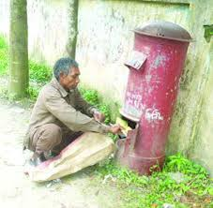
নিচের ছবিগুলো লক্ষ্য কর

Slide 5
নিচের প্রশ্নগুলো লক্ষ্য করি
আমরা কোখায় চিঠিপত্র পোস্ট করি?
বর্তমানে চিঠিপত্র কিভাবে আদান প্রদান করে থাকি?

Slide 6
আজকের পাঠ
ই-মেইল

Slide 7
শিখনফল
ই-মেইল সম্পর্কে বর্ণনা করতে পারবে।
ই-মেইল ব্যবহারের সুবিধা চিহ্নিত করতে পারবে।
ই-মেইলে নতুন ঠিকানা খোলার মাধ্যমে ই-মেইল পাঠানোর নিয়ম বর্ণনা করতে পারবে।

Slide 8
ই-মেইল কি
ই-মেইল কথাটির অর্থ ইলেকট্রনিক মেইল।
কোন ডকুমেন্ট বা ছবি পৃথিবীর যে কোন স্থানে পাঠানোর প্রক্রিয়া।

Slide 9
ই-মেইল ব্যবহারের সুবিধা ১। ই-মেইলের মাধ্যমে প্রায় বিনা পয়সায় পৃথিবীর এক প্রান্ত হতে অন্য প্রান্তে তথ্য প্রেরণ করা যায়।. ২। খুব দ্রুত তথ্য প্রেরণ করা যায়। ৩। যে কোন স্মার্ট ফোনের মাধ্যমে ই-মেইল করা যায়। ৪। রাত –দিন ২৪ ঘন্টায় ই-মেইল করা যায়। ৫। অনেক মেইল একসাথে করা যায়। ৬। গোপনীয়তা রক্ষা করা যায়।

Slide 10
কয়েকটি জনপ্রিয় ইন্টারনেট ব্রাউজার
অপেরা মিনি
ইন্টারনেট এক্সপ্লোরার
সাফারি
গুগল ক্রম
ফায়ারফক্স

Slide 11
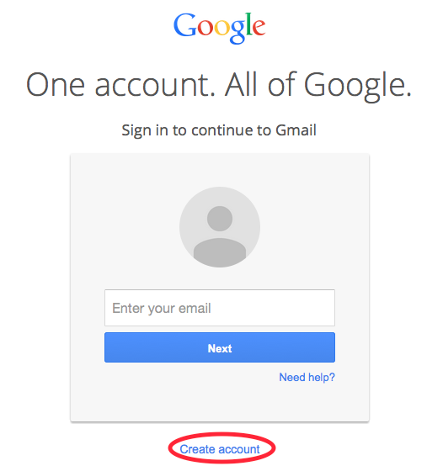
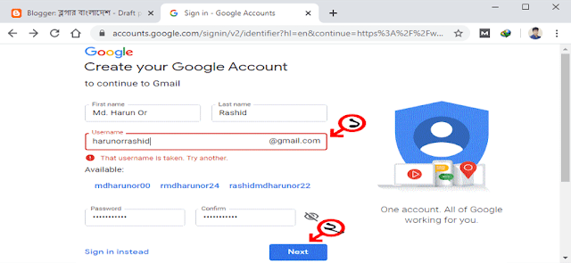
জিমেইল একাউন্ট খোলার নিয়ম

Slide 12
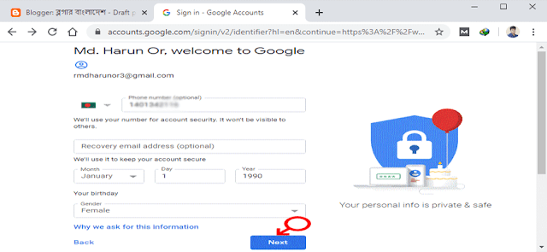
জিমেইল একাউন্ট খোলার নিয়ম

Slide 13
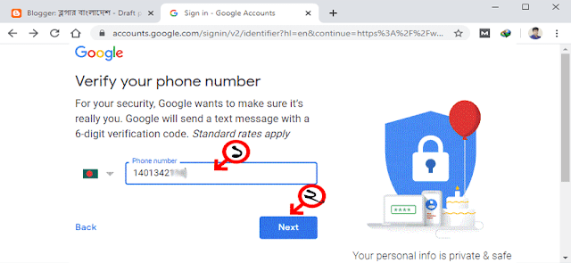
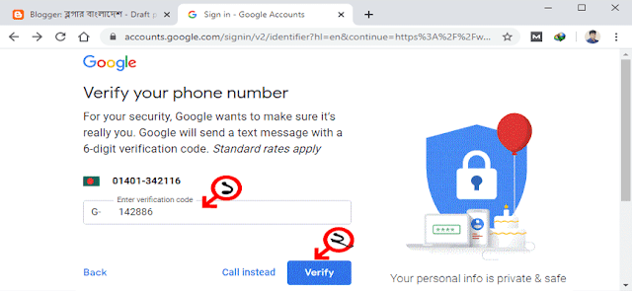
জিমেইল একাউন্ট খোলার নিয়ম

Slide 14
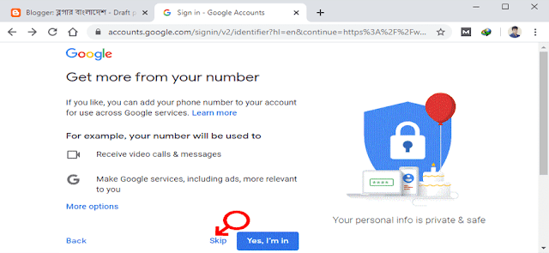
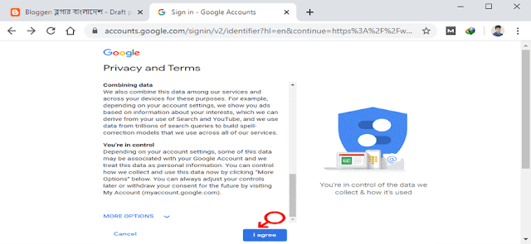
জিমেইল একাউন্ট খোলার নিয়ম

Slide 15
জিমেইল একাউন্ট খোলার নিয়ম
ইন্টারনেট ব্রাউজার
www.google.com
sign in
Create account
form fill up-Next
form fill up-Next
Phone number-Next
Verify Code-Next
skip
I agree

Slide 16
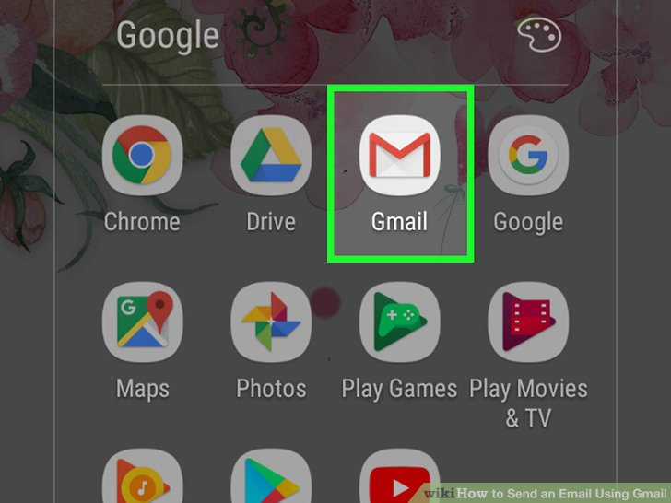
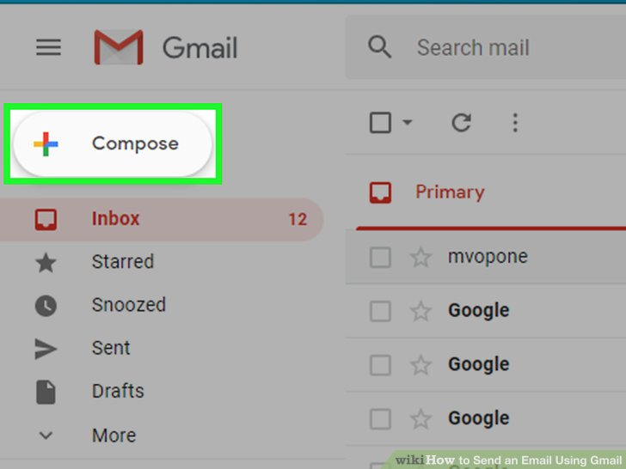
জিমেইল পাঠানোর নিয়ম

Slide 17
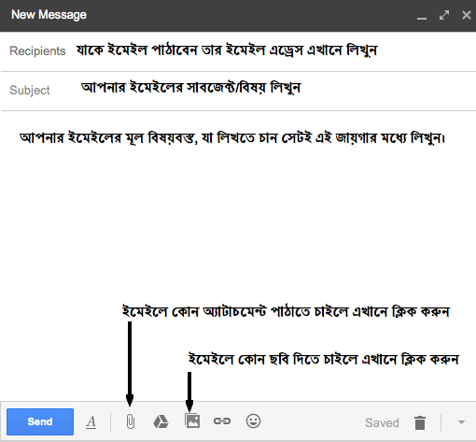
জিমেইল পাঠানোর নিয়ম

Slide 18
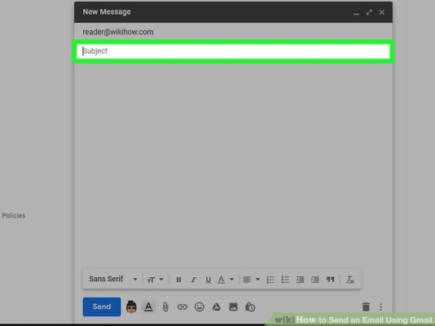
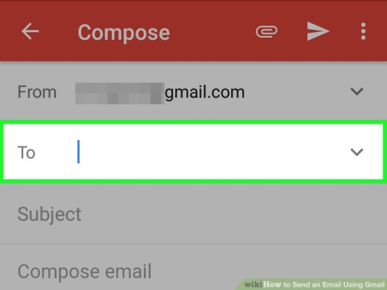
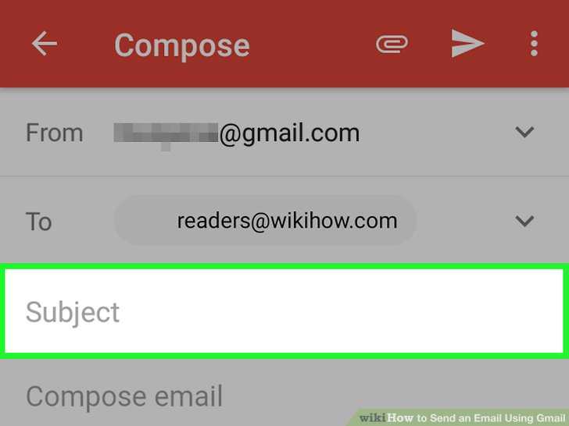
জিমেইল পাঠানোর নিয়ম

Slide 19
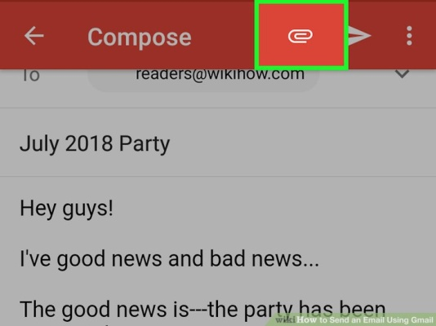
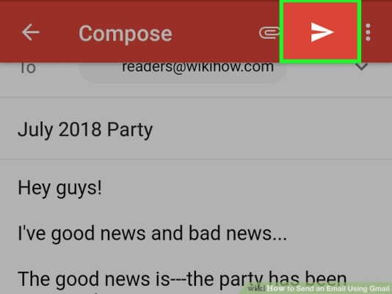
জিমেইল পাঠানোর নিয়ম

Slide 20
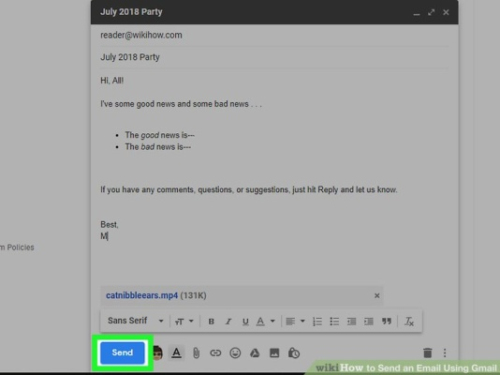
জিমেইল পাঠানোর নিয়ম

Slide 21
দলগত কাজ
ই-মেইল পাঠানোর নিয়ম সম্পর্কে সংক্ষেপে লিখ।

Slide 22
মূল্যায়ন
ই-মেইল অর্থ কি?
ই-মেইল কখন পাঠানো হয়?
ই-মেইলে পাঠানো চিঠি কোথায় জমা থাকে?

Slide 23
বাড়ির কাজ
‘পার্সওয়ার্ড টাইপ করতে ই-মেইলে কোন নিয়মগুলো মেনে চলতে হয়?’-বর্ণনা কর।

Slide 24
সবাইকে ধন্যবাদ

